Slide 1
NÁVRH MODERNÍ ELEKTROINSTALACE DO RODINNÉHO SÍDLA

Slide 2
Zásady pro vypracování:
Základní postup
Základní požadavky zákonů, norem a technických předpisů
Základní vztahy a návrh standardní elektroinstalace
Elektroinstalace NIKOBUS
Vzorový projekt

Slide 3
Projektová dokumentace zařízení silnoproudé elektrotechniky
musí být vypracována ke každému rodinnému sídlu a venkovním rozvodům
dělí se dle zaměření a jejího účelu
při realizaci slouží firmám k provedení a postupu montáže a investorovi ke kontrole úplnosti a kvality vykonaných prací

Slide 4
Projektant elektro
musí mít odpovídající vzdělání dosahující alespoň úplného středního odborného vzdělání elektrotechnického směru
měl by mít přehled:
  v oboru teoretické elektrotechniky
  v zákonech, vyhláškách a vládních nařízeních se schopností správně interpretovat jejich znění
  v normách a elektrotechnických předpisech s velmi dobrou orientací v nich
  v nabídce elektrotechnického materiálu a zařízení uváděného na náš trh

Slide 5
Základní postup při návrhu projektové dokumentace
Nabídka
Smlouva o dílo
Zadání požadavků a návrh řešení
Žádost o technicko-obchodní vyjádření na ČEZ Distribuce, a.s
Protokol o určení vnějších vlivů
Odhad rizika pravděpodobnosti úderu blesku do budovy
Dimenzování a výpočty
Zpracování výkresové a textové části
Specifikace

Slide 6
Stupně projektových dokumentací
Stupně dokumentací podle stavebního zákona č. 183/2006 Sb.:
  dokumentace pro územní řízení
  dokumentace pro ohlášení stavby
  dokumentace pro stavební řízení
  dokumentace pro zkrácené stavební řízení
  dokumentace pro provádění stavby
  dokumentace skutečného provedení stavby

Slide 7
Základní požadavky norem a předpisů
Odborná způsobilost a autorizace pro projektování
Přehled zákonů a vyhlášek
Přehled základních norem v oboru elektro

Slide 8
Odborná způsobilost pro projektování
Vyhláška č. 50/1978 Sb. stanovuje odbornou způsobilost pracovníků, kteří se zabývají obsluhou elektrických zařízení, prací na nich a projektováním těchto zařízení
Zákon č. 360/1992 Sb. hovoří o výkonu povolání autorizovaných architektů, inženýrů a techniků činných ve výstavbě

Slide 9
Odborná způsobilost pro projektování
Druh autorizace | Odborné vzdělání | Min. délka odborné praxe [rok]
Autorizovaný inženýr | VŠ magisterské v oboru elektro | 3
 | VŠ bakalářské v oboru elektro | 5
Autorizovaný technik | VŠ magisterské v oboru elektro | 3
 | VŠ bakalářské v oboru elektro | 3
 | SŠ v oboru elektro | 5

Slide 10
Základní vztahy a výpočty dle ČSN
ČSN 33 2130:
  instalovaný a soudobý příkon objektu
  výpočtové zatížení přívodních kabelů
  úbytek napětí
ČSN 33 2000-5-523 ed. 2:
  dovolené proudy podle způsobu uložení
ČSN 33 2000-4-43:
  kontrola ochrany vedení před nadproudy
  kontrola na minimální průřez
ČSN EN 60909-0:
  zkratové proudy, impedance, rezistance a reaktance
  ekvivalentní oteplovací zkratový proud

Slide 11
Základní vztahy a výpočty dle ČSN
ČSN 33 2000-4-41 ed. 2:
  kontrola impedance poruchové smyčky
ČSN EN 62305-3:
  elektrická izolace vnějšího LPS
  minimální délka nebo plocha zemničů

Slide 12
Standardní elektroinstalace
Dimenzování podle předchozích vztahů
Ovládání:
  osvětlení
    spínače, přepínače
    pomocí impulsních relé
  žaluzie, rolety, markýzy
    lokálně – elektromechanické nebo elektronické spínače
    skupinově - elektronické spínače
  vjezdových nebo garážových vrat
    bezdrátové ovladače

Slide 13
Standardní elektroinstalace
Výhody:
  nižší pořizovací náklady
  pouze silová vedení
Nevýhody:
  omezený počet ovládacích míst
  oddělené ovládání jednotlivých systémů

Slide 14
Moderní elektroinstalace
Automatizované systémy dělíme na:
  decentralizované (aktory a senzory obsahují vlastní mikroprocesor s pamětí a komunikují spolu pomocí datových telegramů po dvouvodičové sběrnici, např. EIB, LON)
  centralizované (vstupy a výstupy jsou hvězdicovým způsobem připojeny k centrální jednotce, např. PHC, Ego-n)
  hybridní (senzory jsou připojeny na sběrnici a výstupy jsou připojeny na řídící jednotku,Nikobus)

Slide 15
Moderní elektroinstalace - Xcomfort Nikobus
Základními prvky systému Nikobus jsou:
  sběrnice:
    galvanicky oddělena od sítě 230V a napájena bezpečným malým napětím 9V
    topologii lze uspořádat do kruhové, lineární, stromové nebo hvězdicové struktury
  centrální jednotky:
    spínací, stmívací a roletová jednotka
    na jednu sběrnici lze připojit maximálně 20 jednotek
    jednotky se dají libovolně kombinovat a ke každé jednotce lze připojit až 256 senzorů
  senzory:
    senzory, převodníky nebo přímé digitální vstupy

Slide 16
Spínací jednotka
slouží ke spínání svítidel, zásuvek, stykačů nebo k řízení modulových stmívačů

Slide 17
Ovládací prvky systému Nikobus
Sběrnicová tlačítka
  základní senzory v provedení dvou, čtyř a osmi tlačítkových bodů.
Převodníky
  slouží pro připojení klasických vypínačů, tlačítek nebo snímačů pohybu a jsou v modulovém nebo plošném provedení.
Bezdrátové RF a IR ovládání
  přijímače
    radiofrekveční v modulovém provedení
    sběrnicová tlačítka s infračerveným přijímačem
  ovladače
    bezdrátová tlačítka, ruční ovladače.

Slide 18

IR ovladač
Dálkový ovladač Pronto
  univerzální IR ovladač
  ovládání systémů
    Nikobus
    Allegretto – systém distribučního ovládání audiotechniky firmy Moeller
    přístrojů vybavených IR přijímači

Slide 19
Ovládací prvky systému Nikobus
Digitální termostaty
  řízení vytápění.
Detektory pohybu a přítomnosti osob
  zabudovaný senzor osvětlení.
Spínací hodiny
  dvou nebo čtyřkanálové pro spínání elektrických spotřebičů dle časového plánu.
Větrná automatika
  ochrana venkovních žaluzií a markýz.
PC link
  umožňuje komfortní programování systému Nikobus.

Slide 20
Projekt zařízení silnoproudé elektrotechniky rodinného sídla
Členění dokumentace:
  základní údaje
  technické údaje
  stanovení vnějších vlivů a ochran před úrazem elektrickým proudem
  výpočty
  technický popis
  přílohová část

Slide 21
Základní a technické údaje
Předmět a rozsah projektové dokumentace
  elektrotechnická část silnoproudých rozvodů včetně přípojky od distribuční soustavy
Podklady pro vypracování projektu
  požadavky investora, místní šetření, stavební část projektu
Napájecí bod
  stávající přípojková skříň
Rozvodná soustava
  použité soustavy TN-C, TN-C-S, TN-S, SELV
Příkony
  stanoveny výpočtem - instalovaný 29,7 kW
  - max. soudobý 20,5 kW

Slide 22
Stanovení vnějších vlivů a ochran před úrazem elektrickým proudem
Klasifikace podmínek prostředí dle ČSN EN 60721-3-3 a ČSN EN 60721-3-4
Stanovení základních charakteristik a určení prostoru z hlediska nebezpečí úrazu elektrickým proudem dle ČSN 33 2000-3
Stanovení minimálního krytí dle ČSN 33 2005-51 ed. 2
Ochrana pře úrazem elektrickým proudem dle ČSN EN 61140 a ČSN 33 2000-4-41 ed. 2

Slide 23
Výpočty
Maximální proud protékající přípojkou dle ČSN 33 2130:
Dovolené proudové zatížení při referenčním způsobu uložení vedení „C“ dle ČSN 33 2000-5-523:

Slide 24
Výpočty
Úbytek napětí podle ČSN 33 2130
  kontrola provedena na úbytek mezi PS a RO:

Slide 25
Výpočty
Kontrola ochrany vedení před nadproudy dle ČSN 2000-4-43:
  pro jistič 3x32A a kabel CYKY-J 4x10
  pro pojistky 3x63A a kabel CYKY-J 4x16

Slide 26
Výpočty
Výpočet zkratového proudu a impedance podle ČSN EN 60909-0:
Jistící skříň | Z_{kmax} [mΩ] | Z_{kmin} [mΩ] | I˝_{kmax} [kA] | I˝_{kmin} [kA]
PS | 50,916 | 55,32 | 4,99 | 3,97
RE | 53,223 | 58,086 | 4,77 | 3,78
RO | 106,363 | 121,828 | 2,39 | 1,8

Slide 27
Výpočty
Výpočet ekvivalentního oteplovacího proudu podle ČSN EN 60909-0:
Kontrola na minimální průřez podle ČSN 33 2000-4-43
  kabel CYKY-J 4x16 mezi PS a RE:
  kabel CYKY-J 4x10 mezi RE a RO:

Slide 28
Výpočty
Kontrola impedance poruchové smyčky podle ČSN 33 2000-4-41 ed. 2:
  jistič I_{N} = 16 A charakteristika B a kabel CYKY-J 3x2,5:
  jistič I_{N} = 10 A charakteristika B a kabel CYKY-J 3x1,5:

Slide 29
Výpočty
Výpočet dostatečné vzdálenosti podle ČSN EN 62305-3:
  Minimální plocha obvodového zemniče podle uspořádání typu B:
  navržený obvodový zemnič uzavírá plochu 121,5 m², pro LPS III je z ČSN EN 62305-3 l₁=2,5 m:

Slide 30
Technický popis
V této části bylo popsáno:
  pojistková skříň, měření odběru elektrické energie, přívod
  okruhová rozvodnice
  vnitřní silnoproudé rozvody
  elektroinstalační systém Nikobus
  přepěťová ochrana
  detektory kouře
  zemnící soustava
  bleskosvod
  venkovní rozvody
  bezpečnost práce

Slide 31
Přílohy
Obsah příloh:
  venkovní situační schéma
  schéma jistících skříní PS a RE
  schéma okruhové rozvodnice RO
  schéma PHP
  situační schéma 1.NP
  situační schéma 2.NP
  situační schéma bleskosvodu a uzemnění
  tabulka výstupů
  programovací listy
  ochrana před bleskem, management rizika
  specifikace

Slide 32
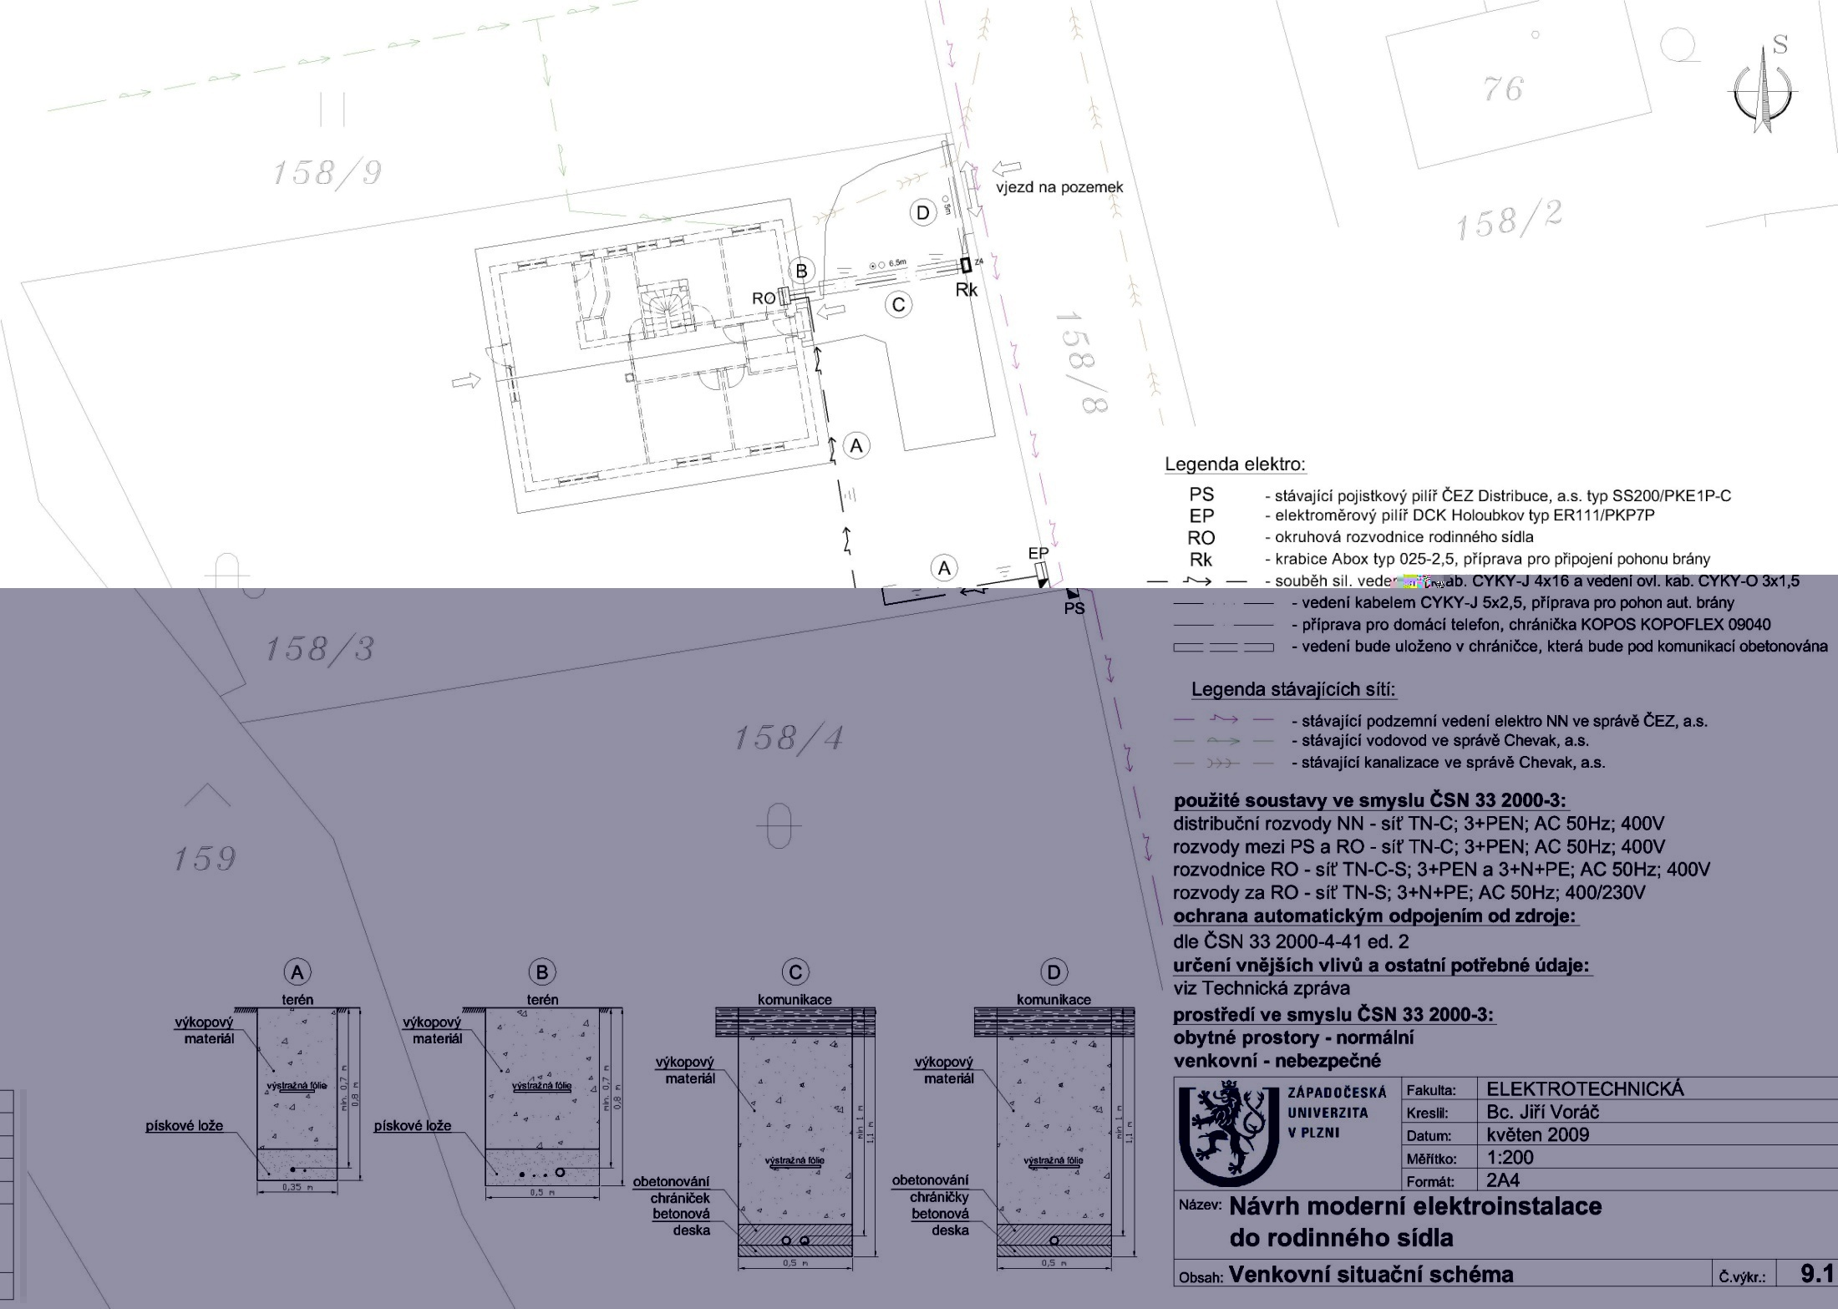

Slide 33
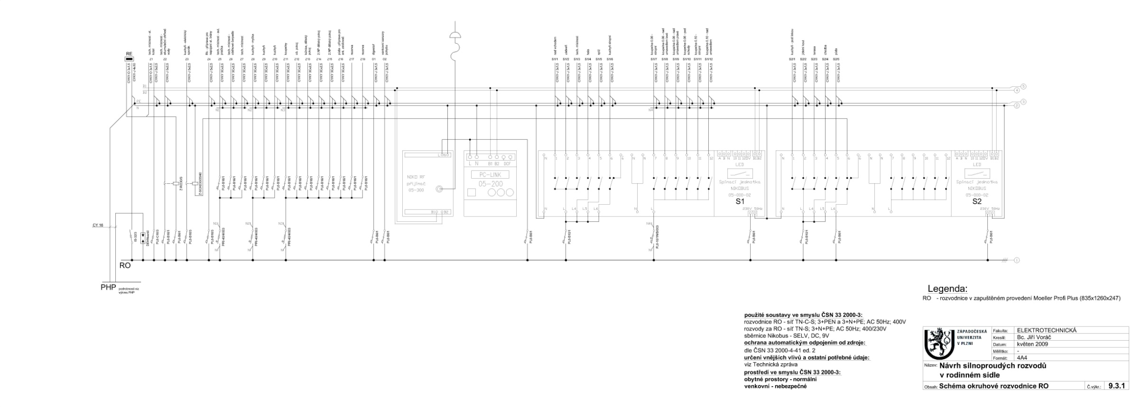

Slide 34
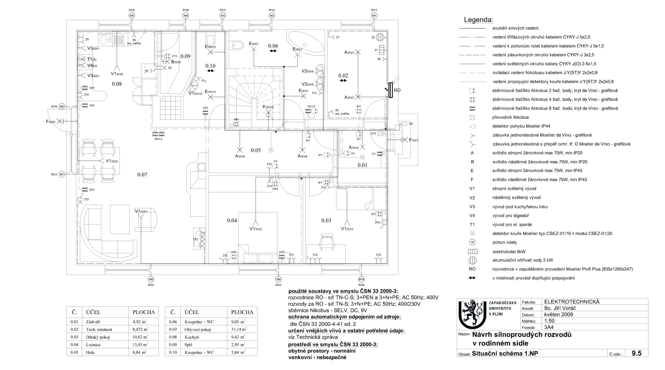

Slide 35
Závěr
Byl zpracován kompletní vzorový projekt zařízení silnoproudé elektrotechniky rodinného sídla s použitím systému Nikobus.
Do vzorového projektu jsou zapracovány v současnosti platné zákony, vyhlášky a normy, na jejichž základě by měl vzniknout projekt zaručující investorovi bezpečnost a spolehlivost elektrické instalace.

Slide 36
Děkuji za pozornost
ZČU v Plzni, FEL
Katedra elektroenergetiky a ekologie

